Slide 1
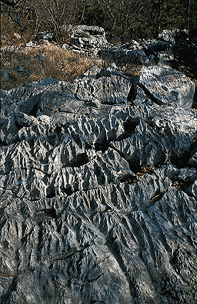
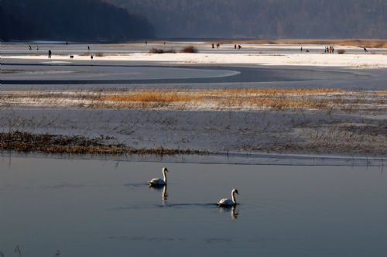
DINARSKI SVET
POVRŠINSKI KRAŠKI POJAVI
Brigita ŠPEGEL
OŠ ŠALEK
Velenje

Slide 2
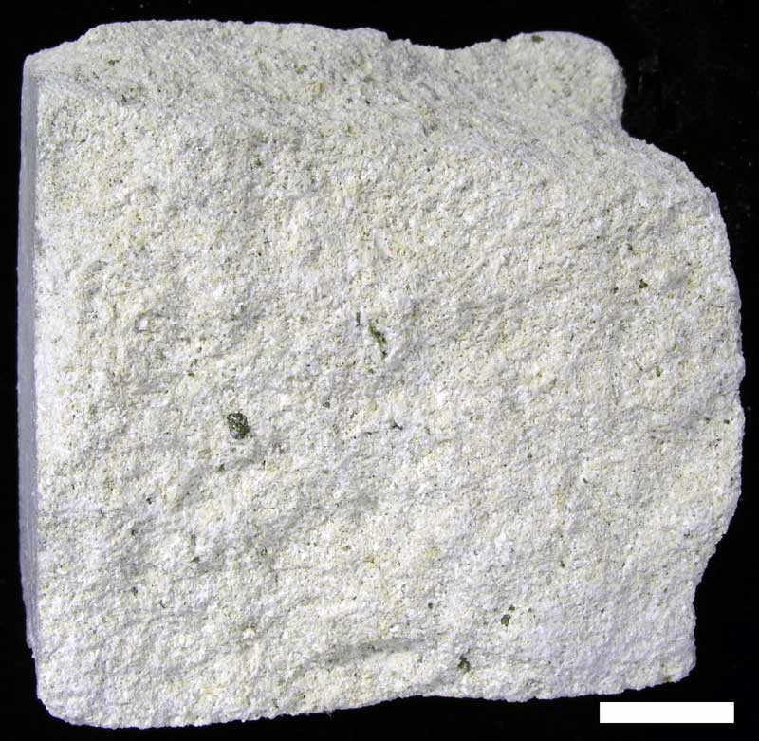
KRAŠKI POJAVI
Kraški pojavi se pojavijo tam, kjer so tla iz apnenca.

Slide 3
KRAŠKI POJAVI
Kraški pojavi nastajajo v pokrajinah, kjer rahlo kisla deževnica raztaplja apnenec. Voda odnaša raztopljeni apnenec in ga drugje spet odlaga.

Slide 4
KRAŠKI POJAVI
POVRŠINSKI KRAŠKI
POJAVI
PODZEMNI KRAŠKI
POJAVI

Slide 5
POVRŠINSKI KRAŠKI POJAVI
VRTAČE
UVALE
ŠKRAPLJE
KRAŠKA POLJA

Slide 6
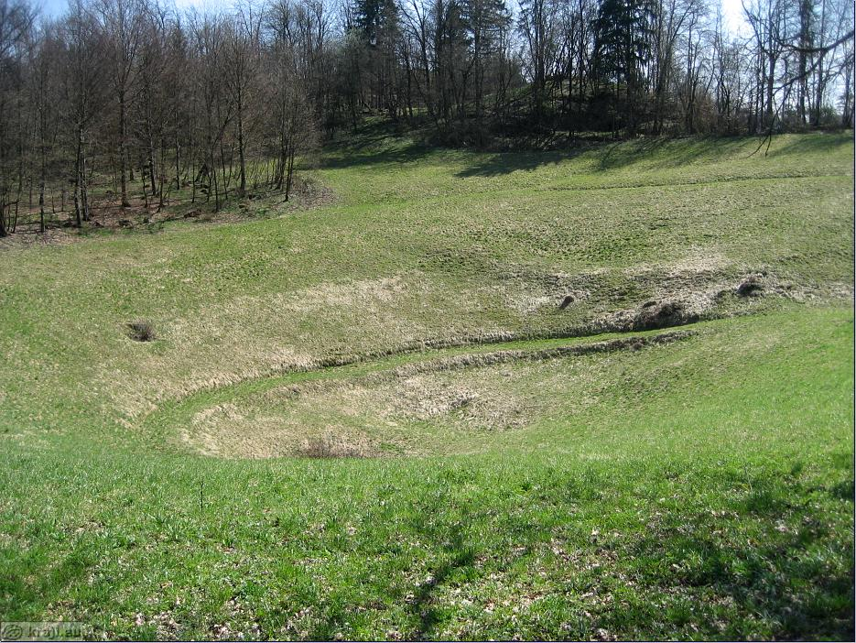
VRTAČE

Slide 7
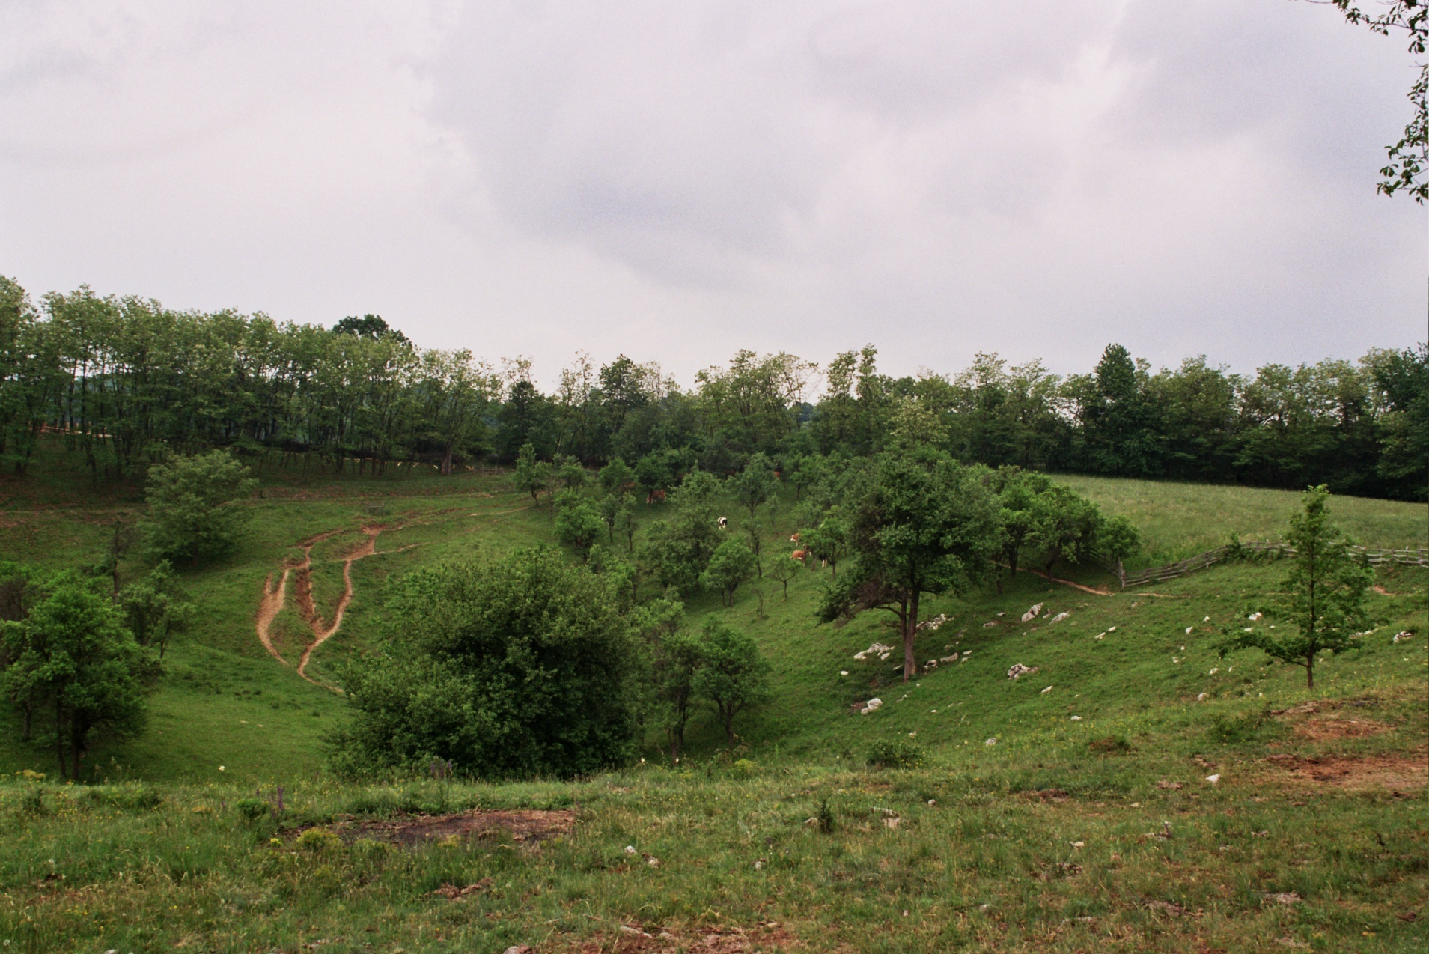

Slide 8
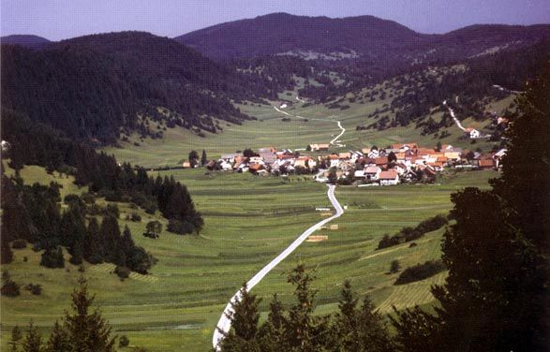
UVALE

Slide 9
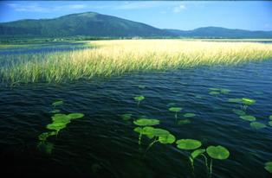
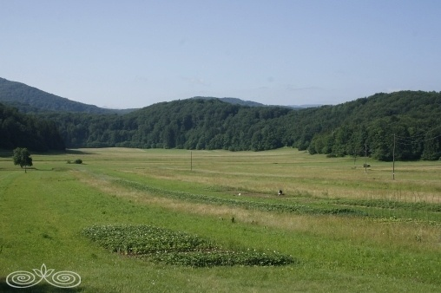
KRAŠKA POLJA

Slide 10
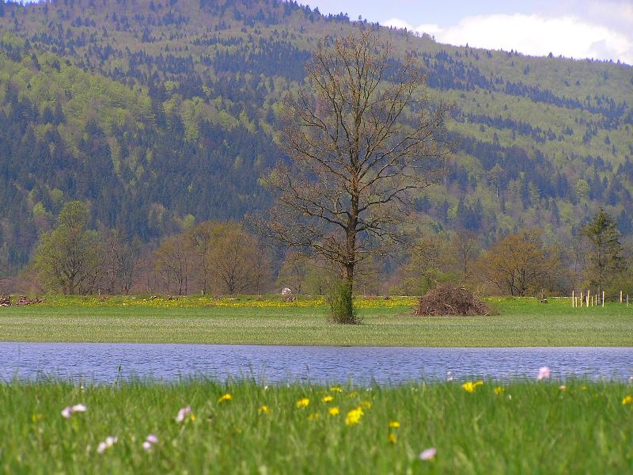

Slide 11
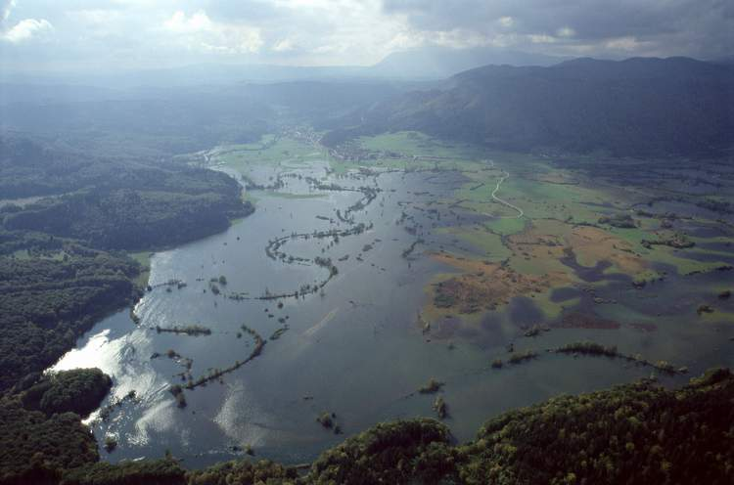

Slide 12
KRAŠKE REKE ALI PONIKALNICE
Reka s kraškim izvirom teče po neprepustni podlagi kraškega polja, na stiku z apnencem pa ponikne oz. izgine v tla.

Slide 13
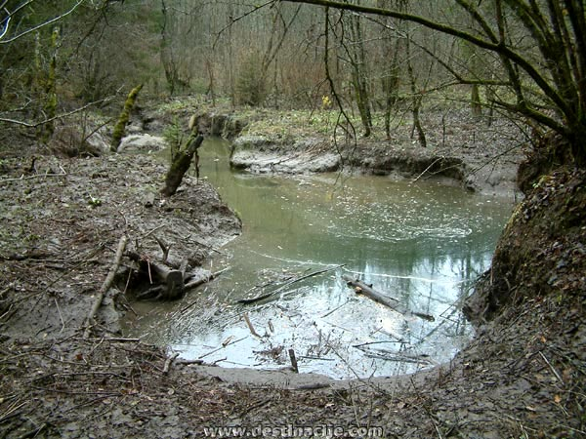
To mesto imenujemo požiralnik, ponikev ali pa jamski ponor, če voda izginja v jamo.

Slide 14
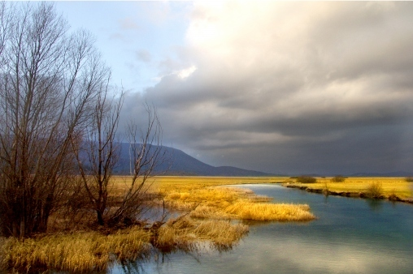
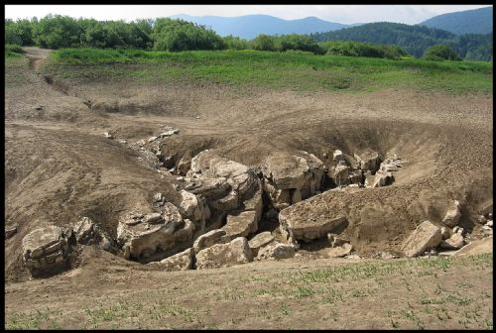

Slide 15
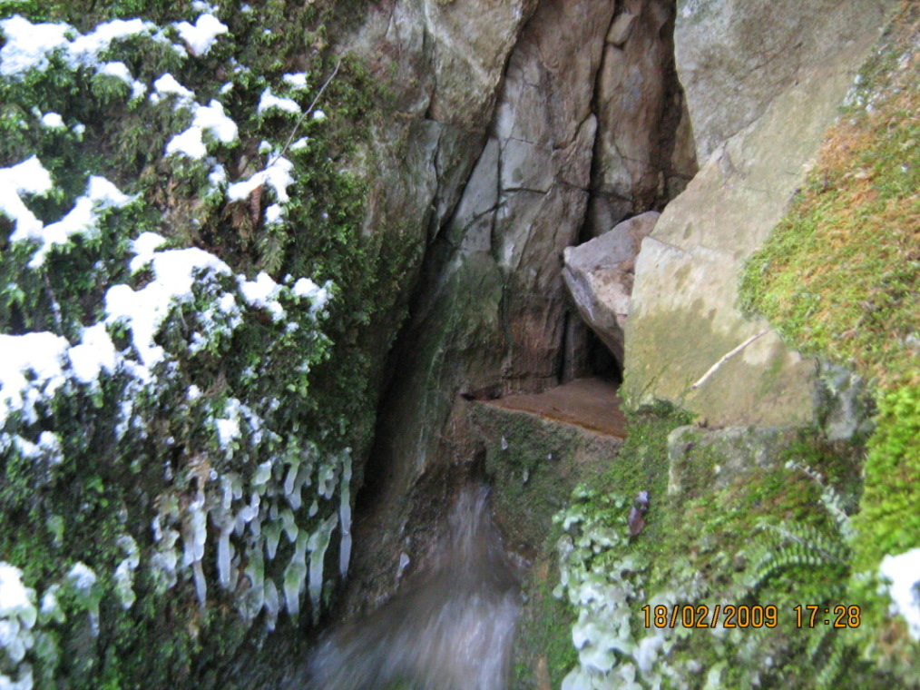
IZVIR

Slide 16
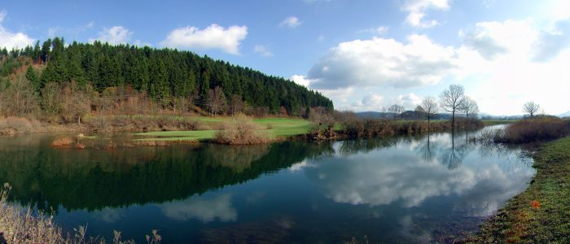
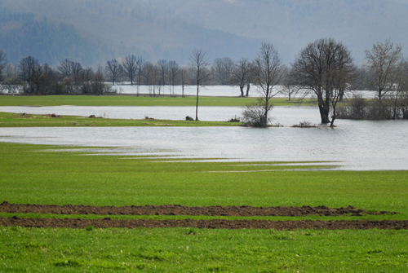
Ob velikih deževjih kraška reka poplavlja, zato se polje spremeni v jezero.

Slide 17
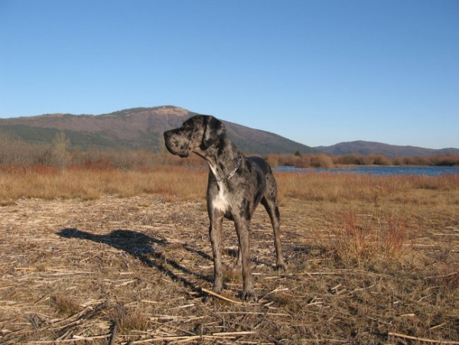
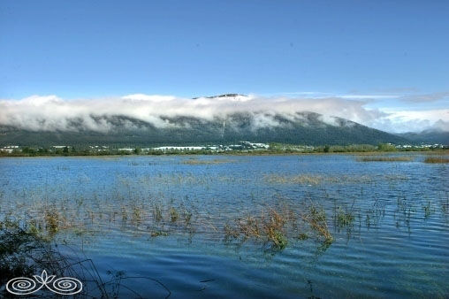
CERKNIŠKO POLJE

Slide 18
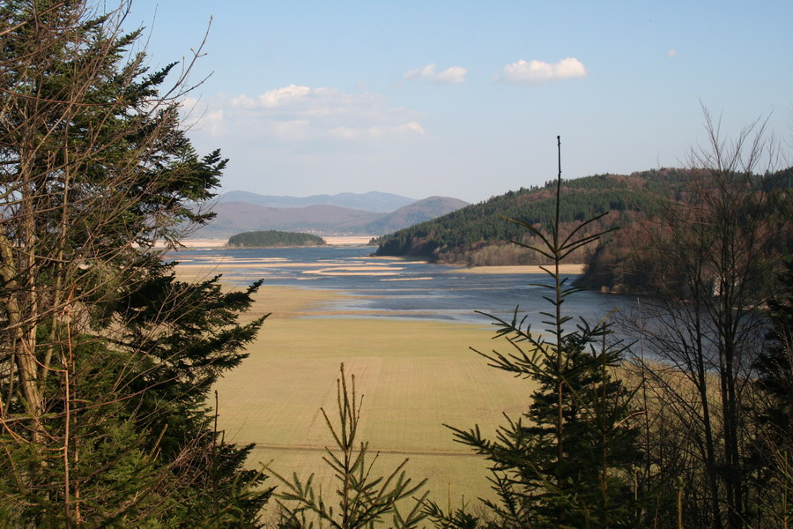

Slide 19
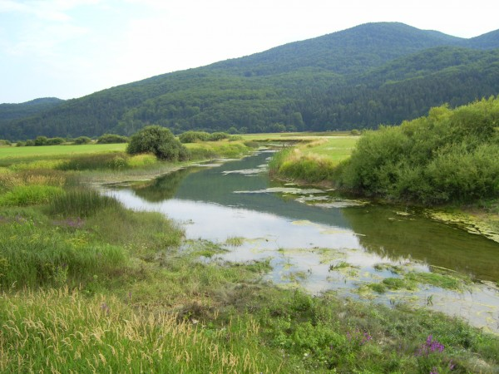

Slide 20
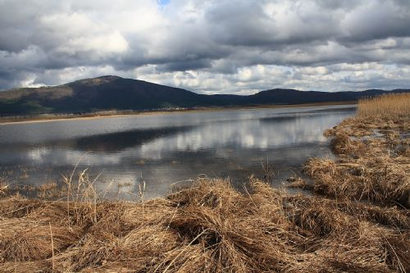

Slide 21
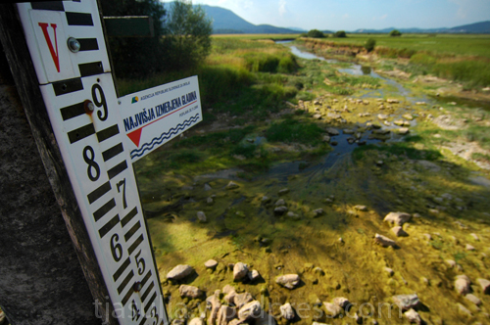

Slide 22
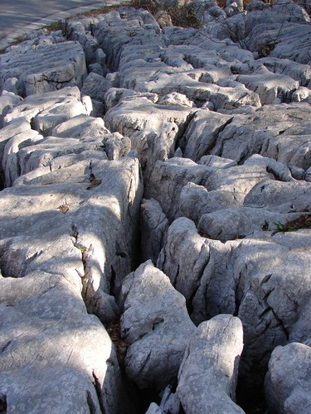
ŠKRAPLJE
Deževnica je tekla po apnencu,
ter ga pri tem
počasi
raztapljala.

Slide 23
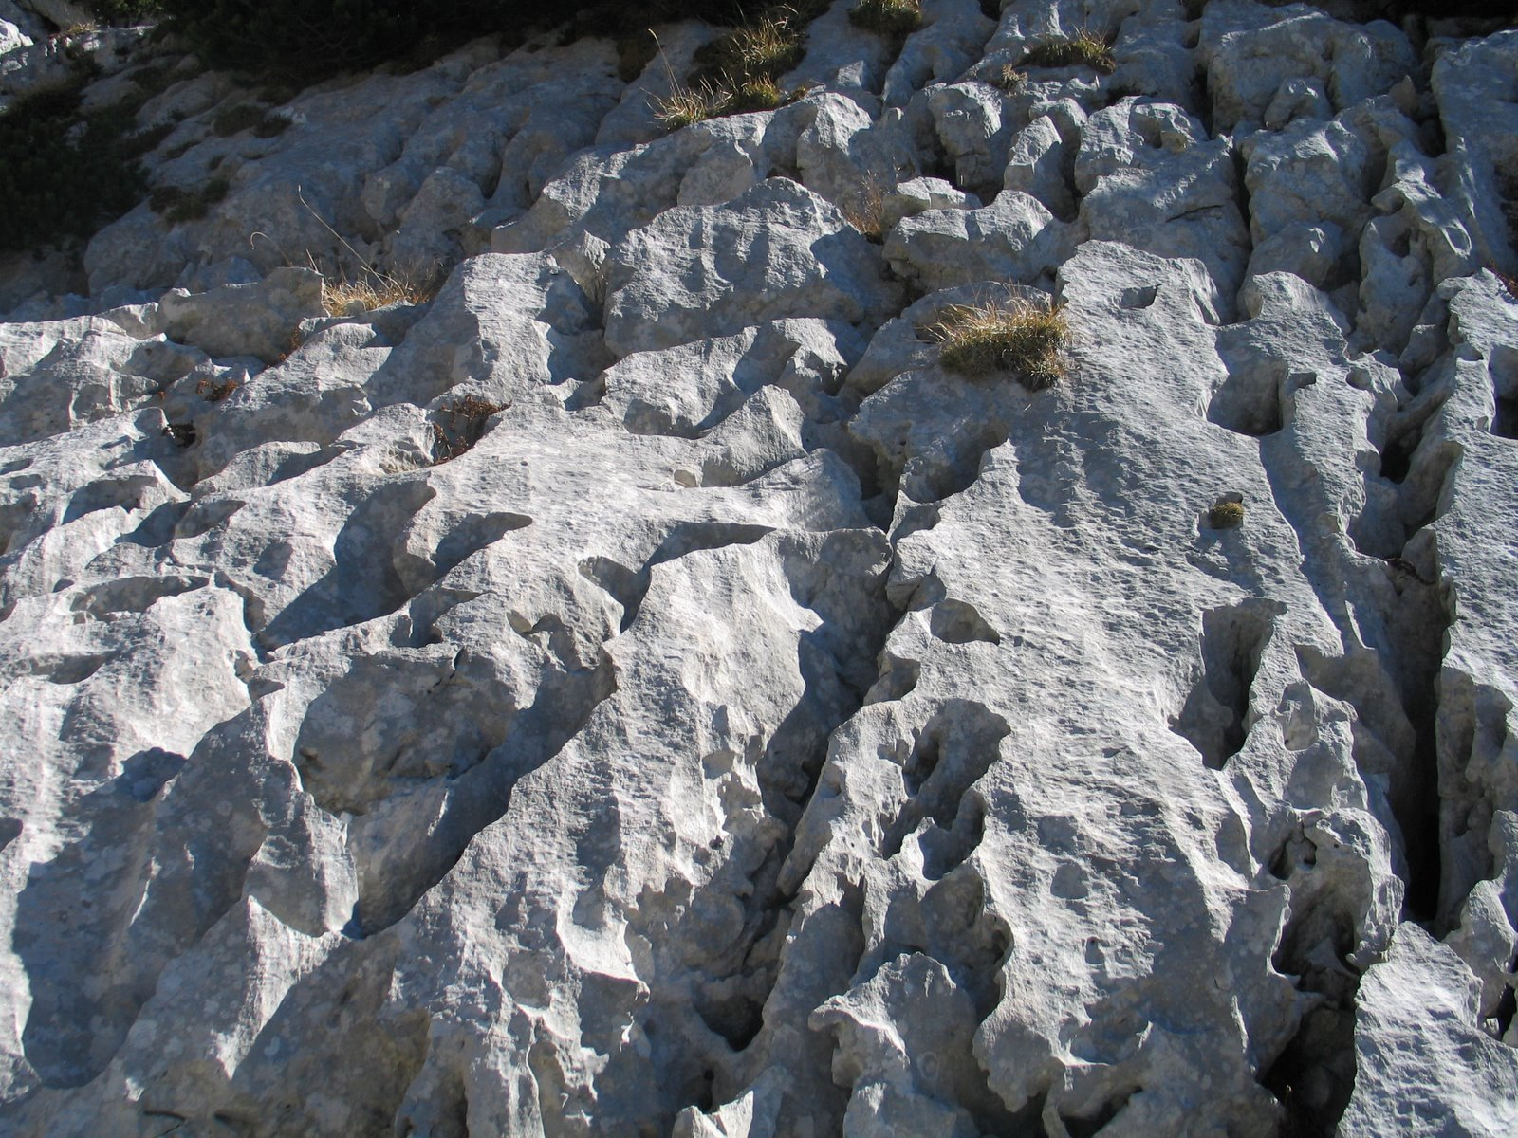

Slide 24
Viri fotografij
www.gore-ljudje.net/novosti/7162/
www.slovenia.info/si/alpinetum/Planinsko-polj.
www.gore-ljudje.net/novosti/3522/..
www.rtvslo.si/modload.php?&c_mod=photos&op=fu
commons.wikimedia.org/wiki/File:Cerkniško_je...
obala.net/albumi/gallery/id/380805/3988605/...
www.drm-drustvo.si/?q=node/3221

